Slide 1
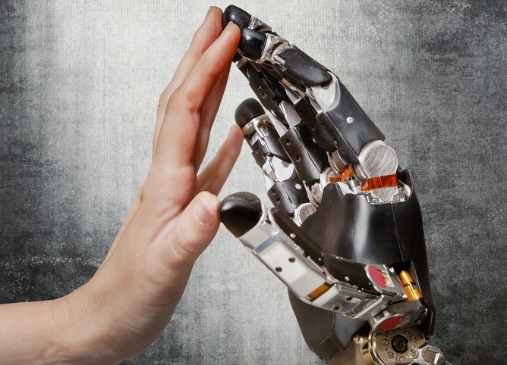
Deel 2: Kun je vrienden worden met een robot?
Deze foto van Onbekende auteur is gelicentieerd onder CC BY-ND
Notes:
Deel 2 Kun je vrienden worden met een robot?
Wat denk jij? Ga een gesprek aan met de kinderen.
Kunnen robots liefde voelen? Maakt het mensen minder eenzaam? Of vergroot het de eenzaamheid juist?
Aanvullende materialen:
Praattips om te filosoferen met kinderen over robotica: De ethiek van robotica. https://www.filosofiejuf.nl/wp-content/uploads/woocommerce_uploads/2017/10/Praattips-robotica.pdf
Video: https://www.youtube.com/watch?v=uy-HrPwpbgM “‘Cats React to Robot Cat”
Video: https://www.youtube.com/watch?v=YWANBRMBjMk “Trailer Ik ben Alice”-> Robots voor eenzame bejaarden.
Schooltv: Heeft een robot emoties? Robot laten schrikken: https://schooltv.nl/video/heeft-een-robot-emoties-een-robot-die-schrikt/#q=robot

Slide 2
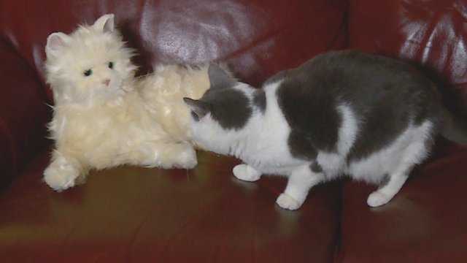
Kunnen katten vrienden worden met een robotkat?
Bron: https://www.bbc.com/news/av/technology-35321225
Notes:
Laat de kinderen naar de video ‘Cats React to Robot Cat’ op YouTube kijken.
Video: https://www.youtube.com/watch?v=uy-HrPwpbgM “‘Cats React to Robot Cat
Geef daarna de kinderen de ruimte om te reageren op het filmpje.
Denken de katten dat de robotkat een echte andere kat is? Hoe zou dat komen? In het laatste shot zie je dat een kat het gezelschap van de robotkat accepteert en gezellig bij hem gaat liggen. Hij is als het ware vrienden geworden.
Vraag of de kinderen vrienden zouden kunnen worden met een robot. Waarom wel of niet?
Deze vragen komen uit: Praattips om te filosoferen met kinderen over robotica: De ethiek van robotica
https://www.filosofiejuf.nl/wp-content/uploads/woocommerce_uploads/2017/10/Praattips-robotica.pdf

Slide 3
Helpt een robot tegen eenzaamheid bij ouderen?
Bron: https://www.youtube.com/watch?v=YWANBRMBjMk
Notes:
Vertel dat er tegenwoordig al robots zijn om ervoor te zorgen dat eenzame bejaarden een vriend hebben, een robotvriend dus. Laat de trailer van de documentaire ‘Ik ben Alice’ zien op YouTube.
Video: https://www.youtube.com/watch?v=YWANBRMBjMk “Trailer Ik ben Alice”-> Robots voor eenzame bejaarden.
Vraag daarna aan de kinderen wat ze ervan vinden dat er robots worden ingezet tegen de eenzaamheid van bejaarden. En vooral waarom vinden ze dat?
Deze vragen komen uit: Praattips om te filosoferen met kinderen over robotica: De ethiek van robotica
https://www.filosofiejuf.nl/wp-content/uploads/woocommerce_uploads/2017/10/Praattips-robotica.pdf
Schooltv: Heeft een robot emoties? Robot laten schrikken: https://schooltv.nl/video/heeft-een-robot-emoties-een-robot-die-schrikt/#q=robot

Slide 4
Kun je veel leren van een robot?
Bron: https://www.youtube.com/watch?v=g3PSN2fQhqI
Notes:
Kun je veel leren van een robot?
Praat eerst met de kinderen over de volgende scenario’’s:
❖ Je ouders moeten werken. Er komt een oppasrobot.
❖ Elke ochtend moet je oma schoon verband om haar zere been. Daarvoor komt een zorgrobot bij haar langs.
❖ Er komt een nieuwe restaurantketen met robotbediening.
❖ Juf of meester wordt vervangen door een robot.
Bespreek na de reacties op alle vier de scenario’s het volgende:
Wat zijn de overeenkomsten in de reacties op de vier scenario’s?
Zijn er opvallende verschillen?
Wat zijn de eventuele bezwaren tegen de robots?
Wat zijn de eventueel benoemde voordelen van de robots?
Laat daarna het filmpje zien: https://www.youtube.com/watch?v=g3PSN2fQhqI

Slide 5
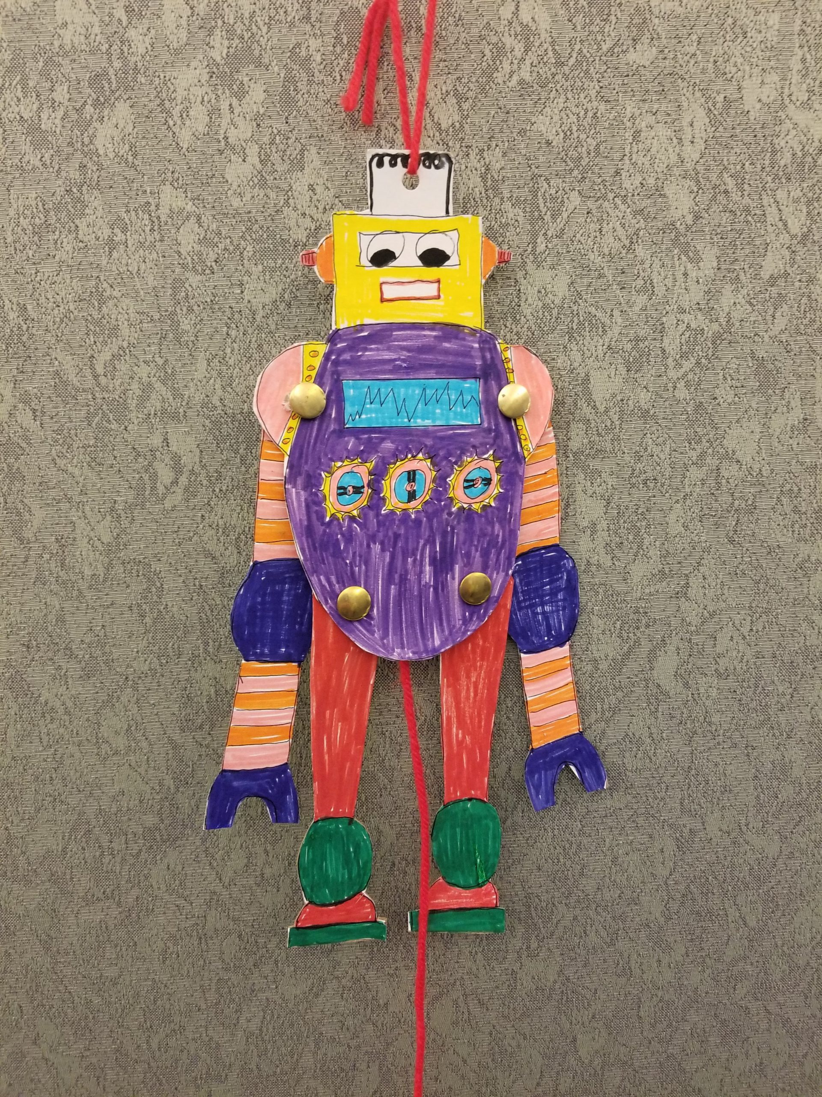
Ontwerp je eigen robot
Wat kan jouw robot? Waar mee helpt hij?
Hoe ziet de robot eruit?
Deze foto van Onbekende auteur is gelicentieerd onder CC BY-SA-NC
Notes:
Ontwerp een robot
Voor deze extra opdracht kun je op 2 manieren aan de slag
1. Ontwerp je eigen robot:
Wat voor een robot zou jij thuis willen hebben? Laat de kinderen nadenken over waarbij ze hulp zouden willen hebben van een robot. Voorbeelden kunnen zijn: ‘
Om mijn kamer op te ruimen. Om mijn ouders te helpen met het huishouden
Een robot die met mij kan spelen terwijl mijn ouders het huishouden doen.
2. Tekenopdracht: Geef de kinderen de volgende tekenopdracht: Stel dat er in de toekomst ook robotjuffen en robotmeesters zouden zijn, hoe zouden die er dan uit moeten zien? Als een mens, als een machine, of anders? De kinderen moeten van tevoren nadenken over het waarom.
Bespreek als iedereen klaar is de tekeningen in de kring. Lijken de robots juist wel of niet op mensen? Waarom hebben de kinderen deze keuzes gemaakt?

